Slide 1
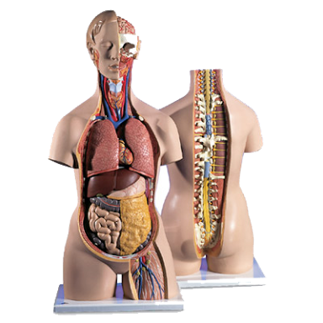
Biologi
02kb03
JARINGAN DAN SISTEM ORGAN
HEWAN/MANUSIA

Slide 2
JARINGAN EPITEL

Slide 3
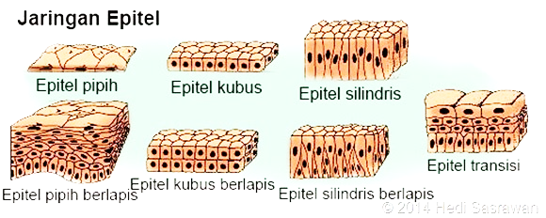
Jaringan Epitel, berdasarkan bentuknya
Epitel Kelenjar

Slide 4
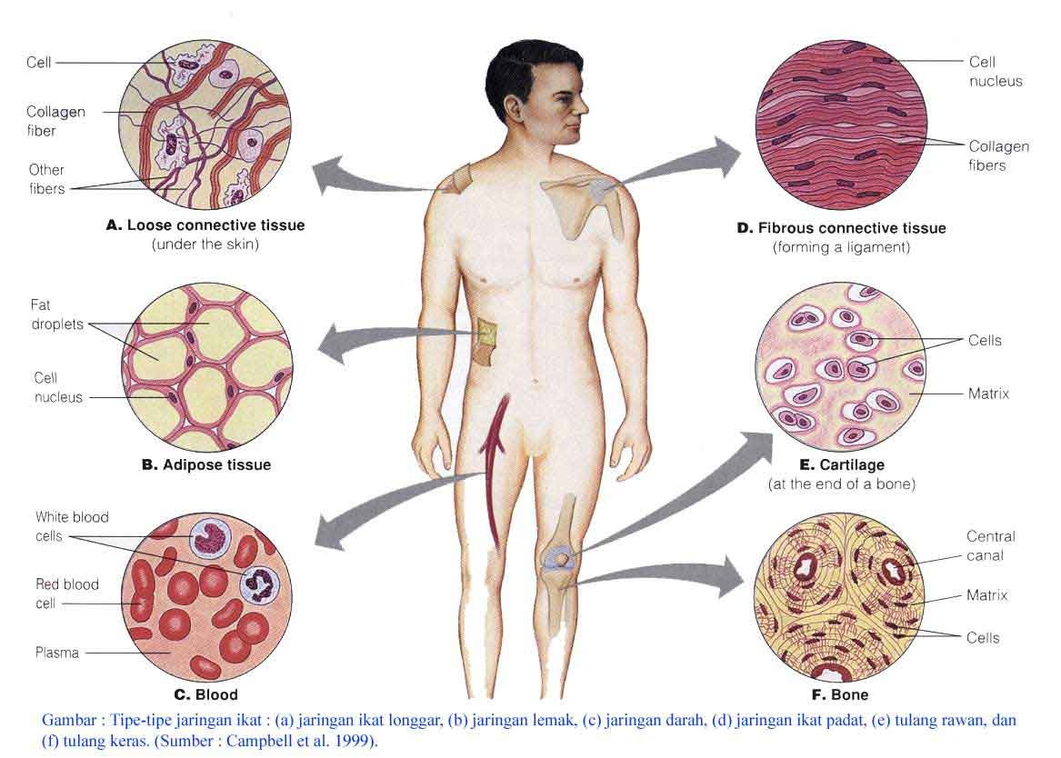
Jaringan Ikat

Slide 5
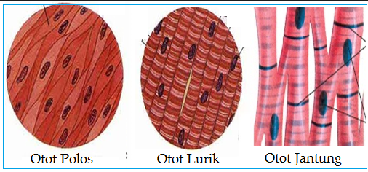
Jaringan Otot
Menyusun alat-alat dalam seperti usus (disebut otot visceral), bekerja di bawah kesadaran (otot involunter), tidak mudah lelah
Melekat pada rangka (disebut otot rangka), bekerja dengan kesadaran (otot volunter), mudah lelah
Hanya menyusun jantung, bekerja di bawah kesadaran, reaksi otot otomatis, teratur dan tidak mudah lelah

Slide 6
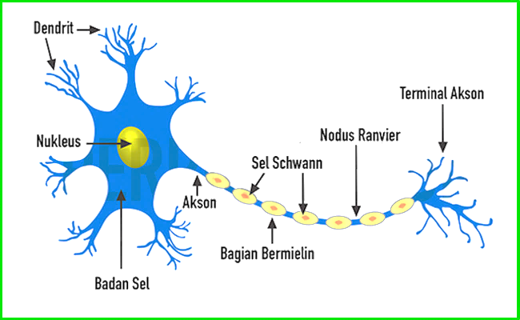
Jaringan Saraf
Badan Sel
membran sel, nukleus, sitoplasma, mitokondria, badan golgi, lisosom, badan niessl
Dendrit
bercabang-cabang
menerima stimulus dan membawanya ke badan sel
Akson
membawa rangsang meninggalkan badan sel menuju saraf lain atau efektor
Neuron

Slide 7
SISTEM GERAK
Sistem Gerak
Rangka
Otot
Persendian

Slide 8
R A N G K A
Fungsi :
Alat gerak pasif
Memberi bentuk tubuh
Menegakkan tubuh
Tempat melekatnya otot rangka
Melindungi organ yang lunak
Tempat pembentukan eritrosit
Tempat penyimpanan mineral Ca dan P

Slide 9
Rangka Aksial : tulang tengkorak (kranium)
(a) tampak samping, (b) tampak depan

Slide 10
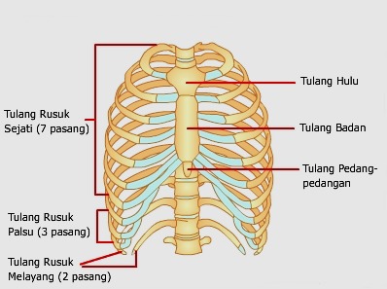
Rangka Aksial
Tulang Belakang
Tulang Dada/Tulang Rusuk

Slide 11
Rangka Apendikular
Alat Gerak Atas
Alat Gerak Bawah

Slide 12
Rangka Apendikular
Gelang Bahu
Gelang Panggung

Slide 13
Bentuk Tulang dan Bagian Tulang

Slide 14
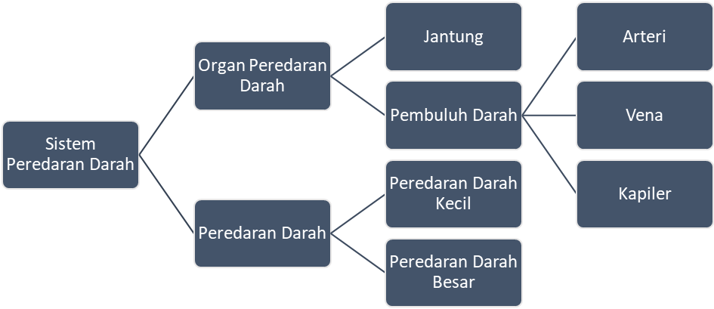
SISTEM SIRKULASI

Slide 15
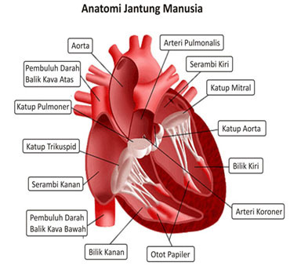
JANTUNG DAN PEMBULUH DARAH
Pembuluh Darah :
Arteri, terdiri dari :
Aorta
Arteri
Arteriola
2. Vena, terdiri dari :
Vena Kava
Vena
Venula
3. Kapiler

Slide 16
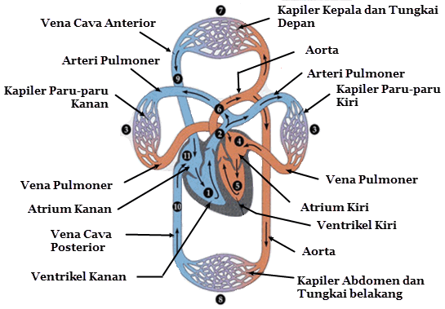
SISTEM SIRKULASI
Peredaran Darah Kecil :
1→ 2→ 3→ 4→ 5
Peredaran Darah Besar
6 → 7/8→ 9/10→ 11

Slide 17
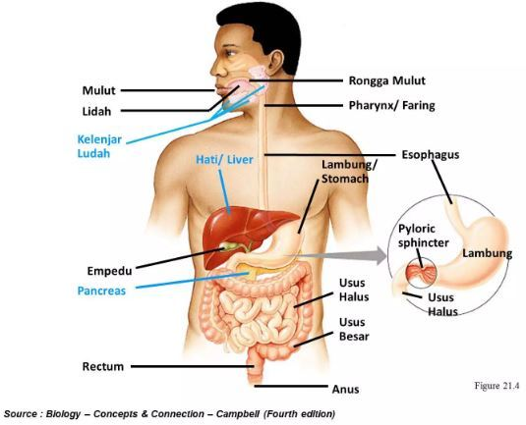
SISTEM PENCERNAAN

Slide 18
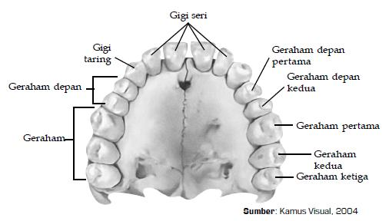
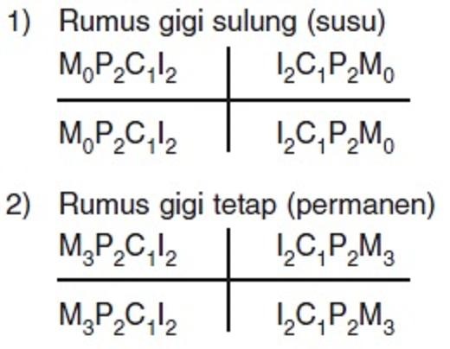
Sistem Pencernaan - gigi
Susunan Geligi Manusia

Slide 19
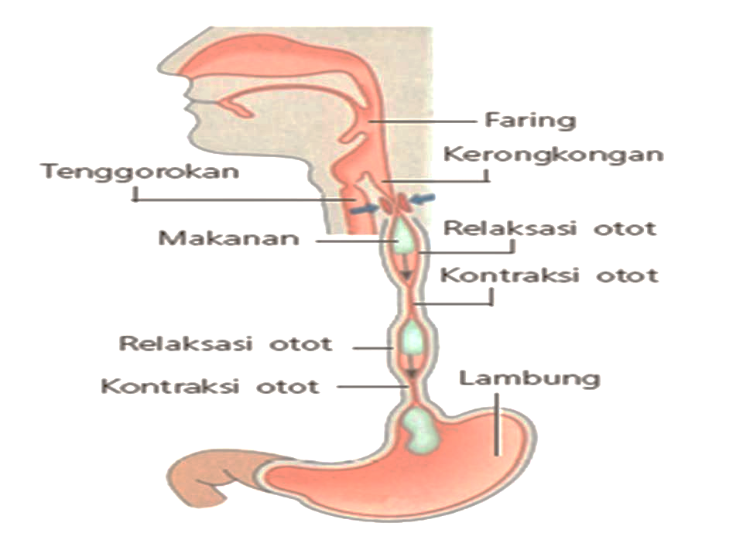
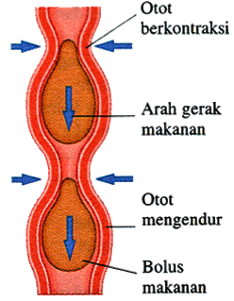
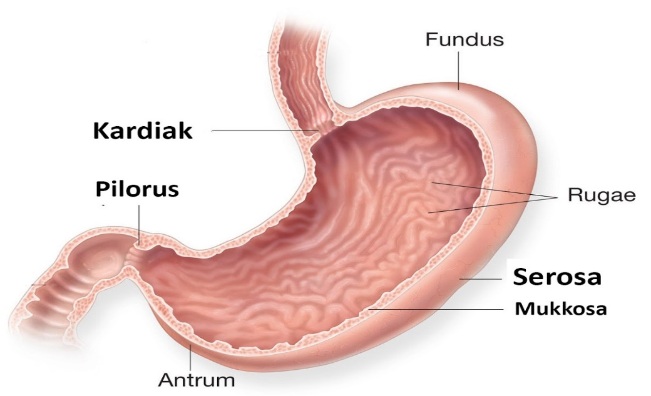
Sisitem Pencernaan –esofgus dan ventrikulus
a
b
Keterangan
a. Gearakan masuknya makanan dari esophagus ke ventrikulus
b. Gerakan peristaltik pada esofagus
Ventrikulus dibagi menjadi 3 daerah :
Kardiak
Fundus
Pilorus

Slide 20
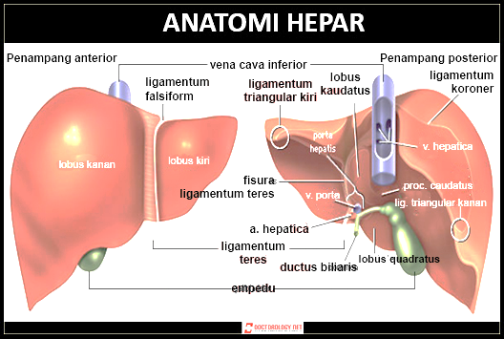
Sistem Pencernaan – pankreas dan hati
Pankreas
Hati

Slide 21
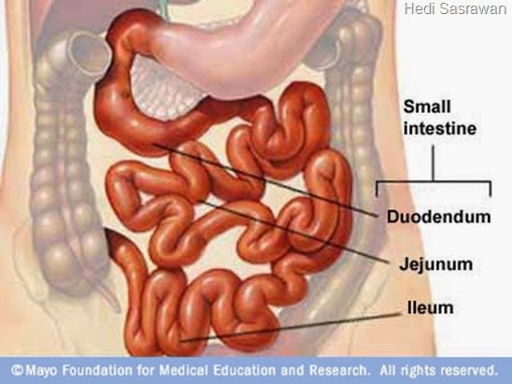
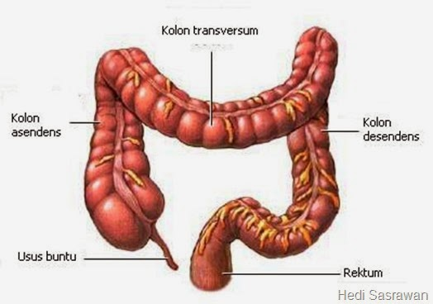
Sistem Pencernaan: usus halus, usus besar

Slide 22
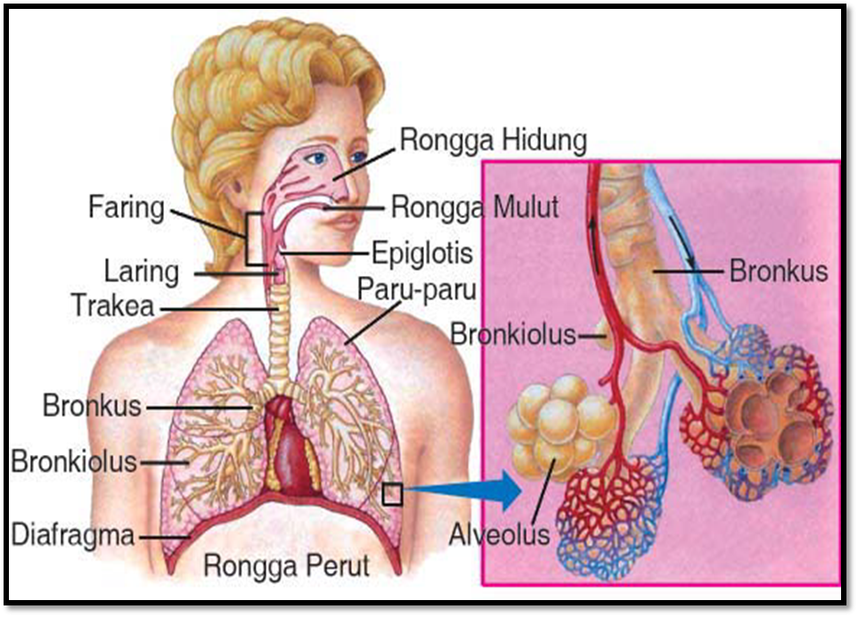
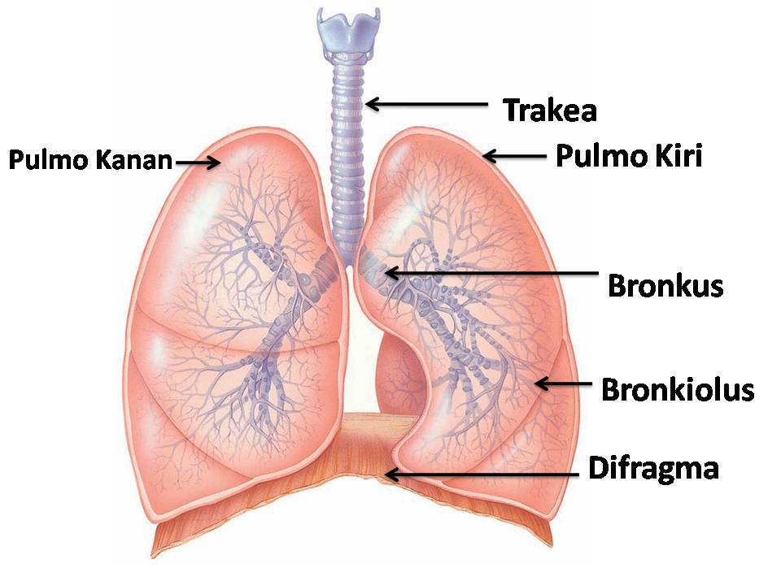
Sistem Pernafasan

Slide 23
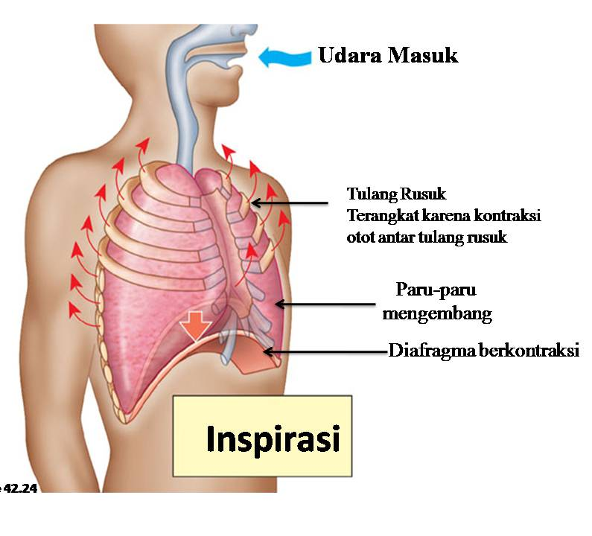
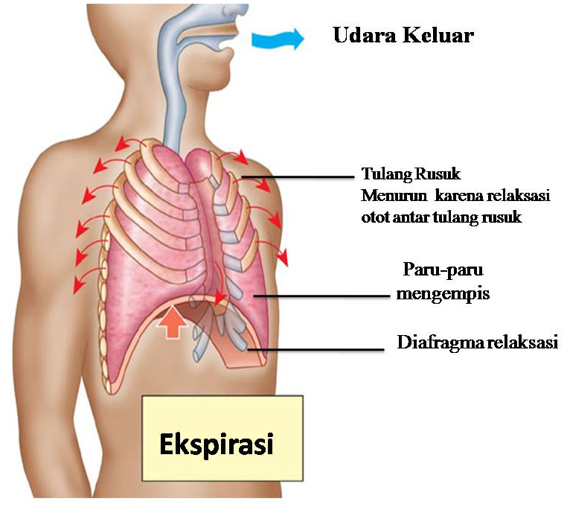
Sistem Pernafasan – mekanisme pernafasan

Slide 24
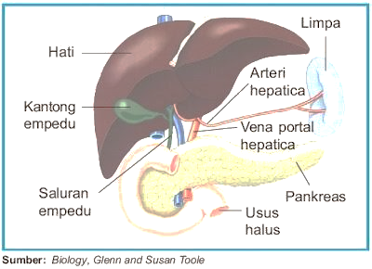
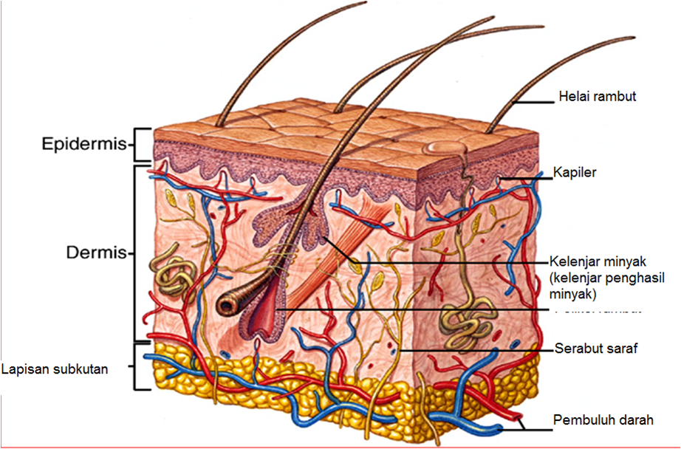
SISTEM EKSKRESI
Hati
Kulit

Slide 25
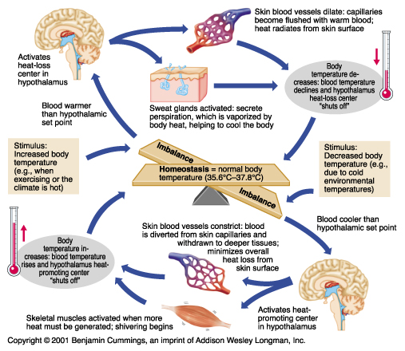
Proses Pengeluaran Keringat

Slide 26
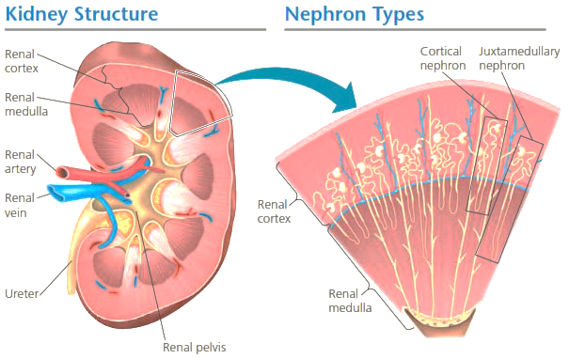
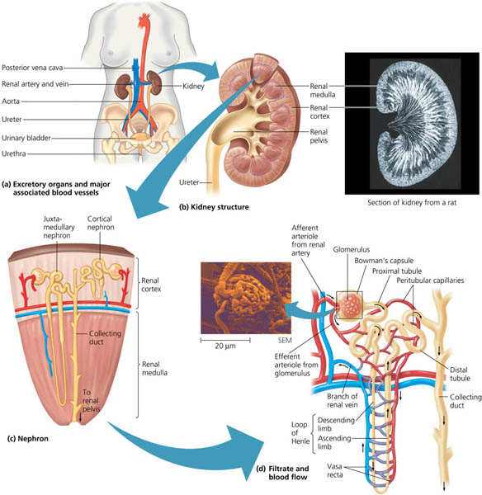
Sistem Ekskresi - ginjal
Struktur Ginjal
Nefron

Slide 27
Proses Pembentuka Urin

Slide 28
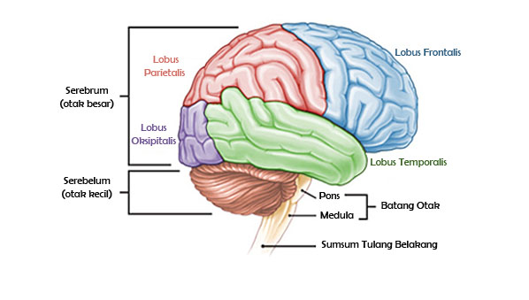
Sistem Saraf Pusat - otak

Slide 29
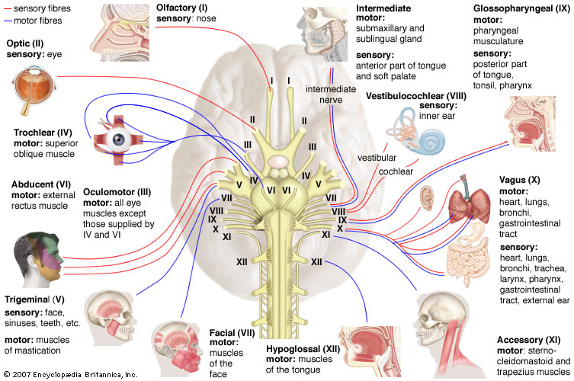
Saraf Somatik
Letak Saraf Kranial

Slide 30
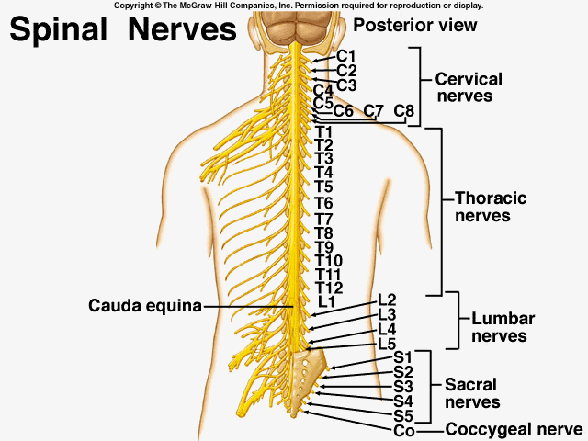
Saraf Somatik
Saraf Spinal

Slide 31
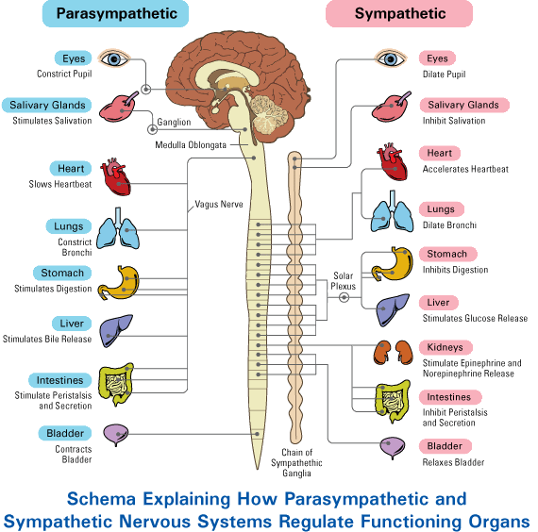
Saraf Otonom
Saraf Simpatetik dan Saraf Parasimpatetik

Slide 32
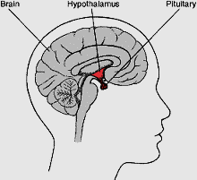
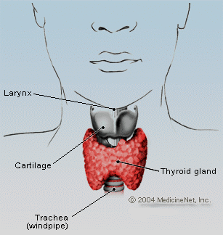
SISTEM ENDOKRIN

Slide 33
SISTEM REPRODUKSI - PRIA

Slide 34
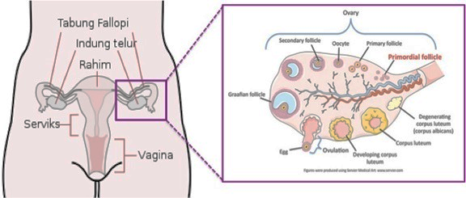
Sistem Reproduksi Wanita

Slide 35
TERIMAKASIH

